Slide 1



UAV組 黃竑智
以DeepLabv3+模型訓練的
裂縫偵測系統－路面瀝青混凝土
Advisor : Jen-Yu Han
Reported by : HONG-ZHI HUANG
Date : 2019 / 08 / 26

Slide 2
1
Introduction
目 錄
2
Method
OUTLINE
3
Results
4
Conclusion

Slide 3
01
Introduction

Slide 4
- Motivation
Purpose:
通過數位圖像處理進行精確的批量自動測量，節省人力損耗，也能妥善利用時間去處理其他事務，並克服人工檢查的不足，實現有效的預防性維護。

Slide 5
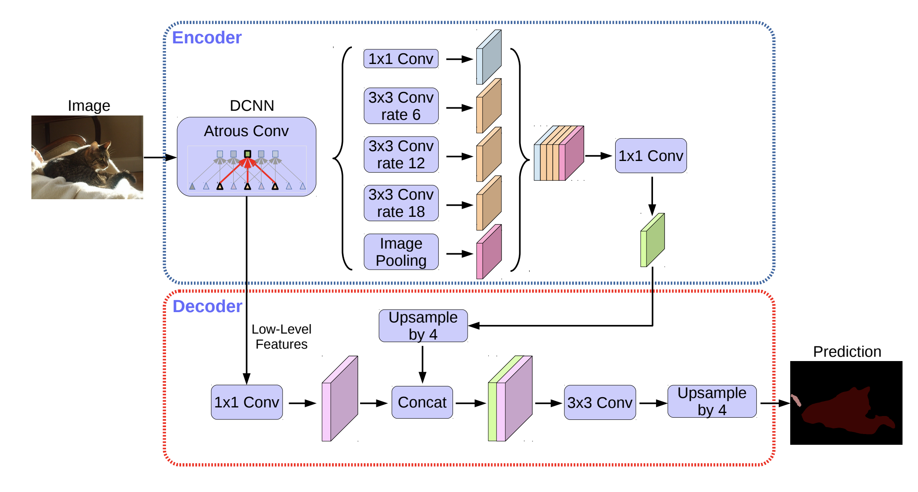
- DeepLabv3+ Model
Notes:
Deeplabv3+ 是一個 pixel-wise classification 的語義分割模型，該模型的理念是融合了過去的多種能有效優化訓練結果的模組，
例如：Feature Pyramid Networks(FPN)、Depthwise/Pointwise separable Convolution

Slide 6
02
Method

Slide 7
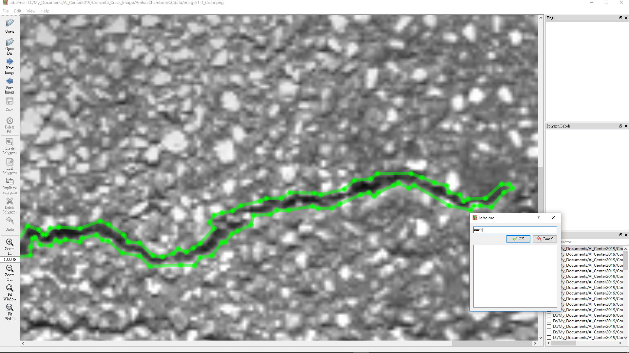
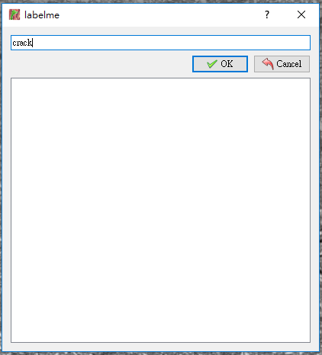
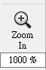
- Data Labeling Tool: Labelme
Notes:
Labelme 是一個用於標註的軟體，最大放大倍率達10倍，每張圖片的label結束後會存為json檔，
該檔案內包含原圖、色塊圖、overlay image、以及兩個class的文檔等5個檔案。

Slide 8
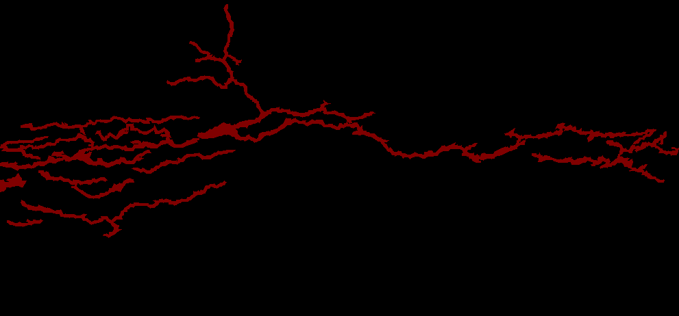
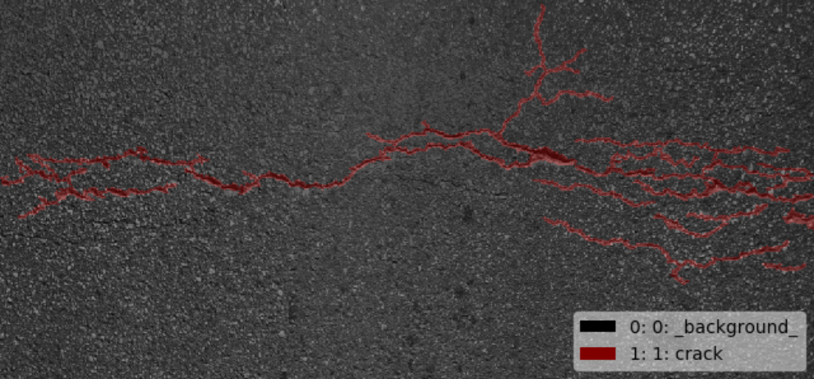
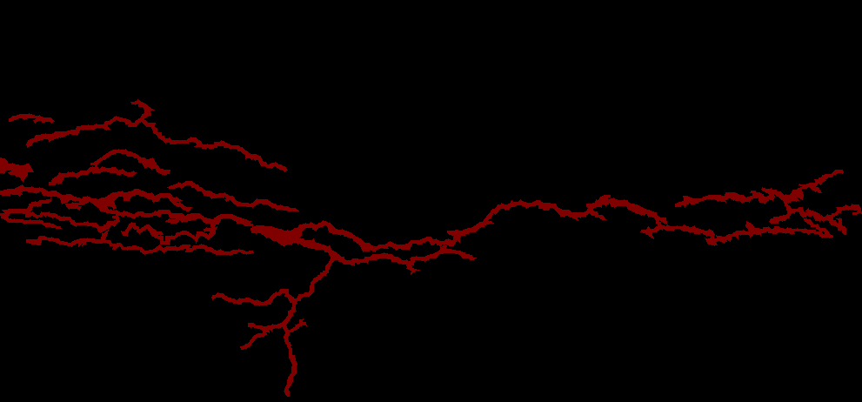
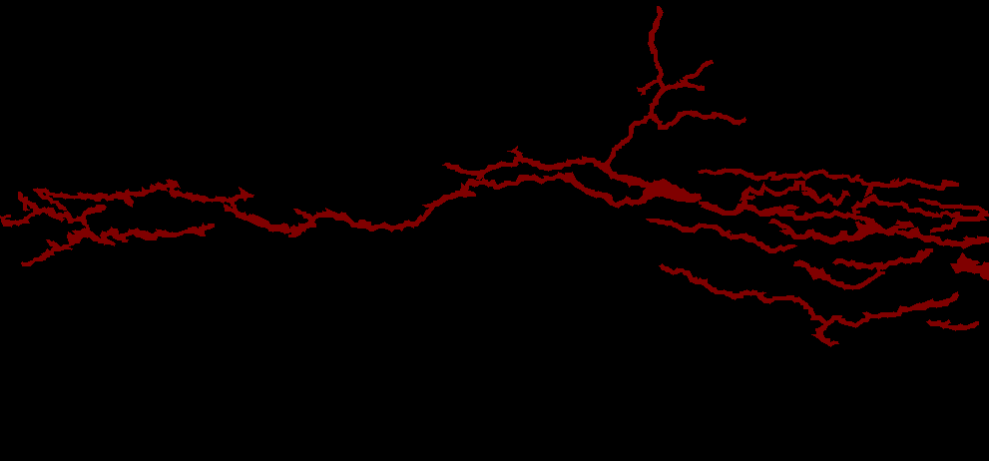
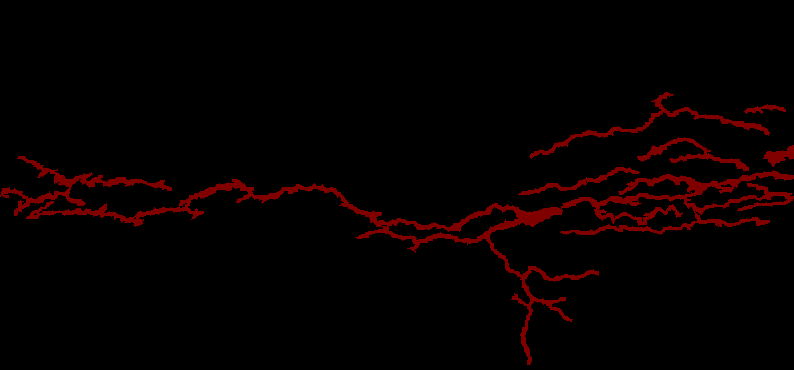
- Data Augmentation
Fig.1
462
991
Notes:
Fig.1 是 label 的 overlay image, 其餘4張則是 label 的色塊圖，
該頁說明我將image利用反轉的方式擴增dataset 為原本的4倍。
擴增後的dataset 為 76張image，原為19張。

Slide 9
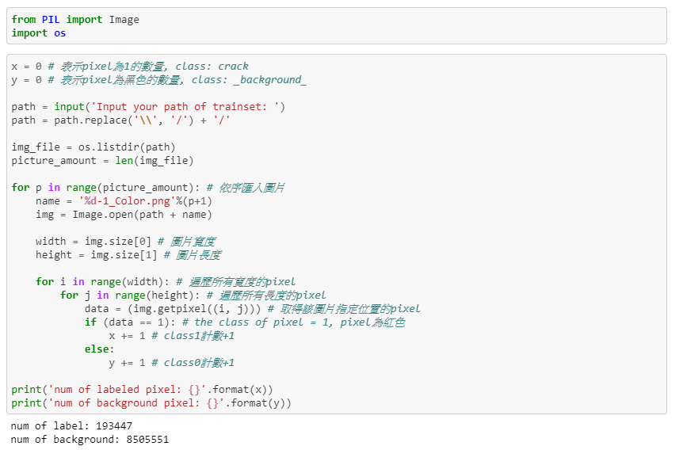
- Median Frequency Balancing(1/2)
Notes:
解說：
以迴圈方式依序對train set當中的每張圖做class的計數

Slide 10
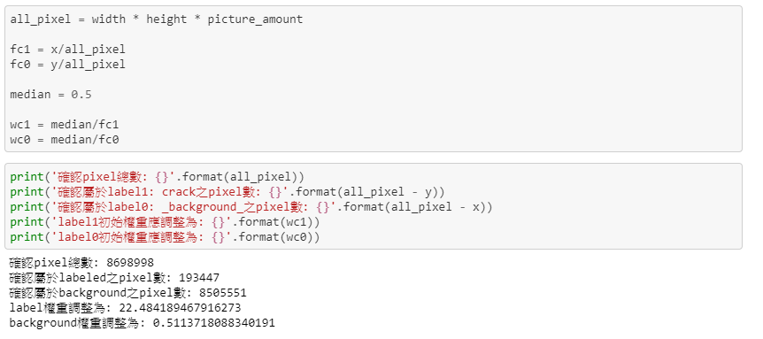
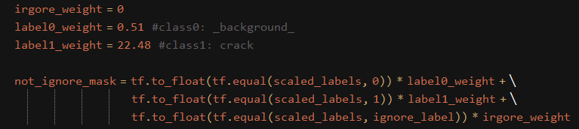
- Median Frequency Balancing(2/2)
Notes:
Median frequency balancing解說：
以 “0.5” 作為分子，以某個class在整張image中所佔的比例為分母，
占比大於50%的class，其weight下調至 <1；占比小於50%的class，其weight上調至 > 1，以此平衡class的訓練比重。

Slide 11

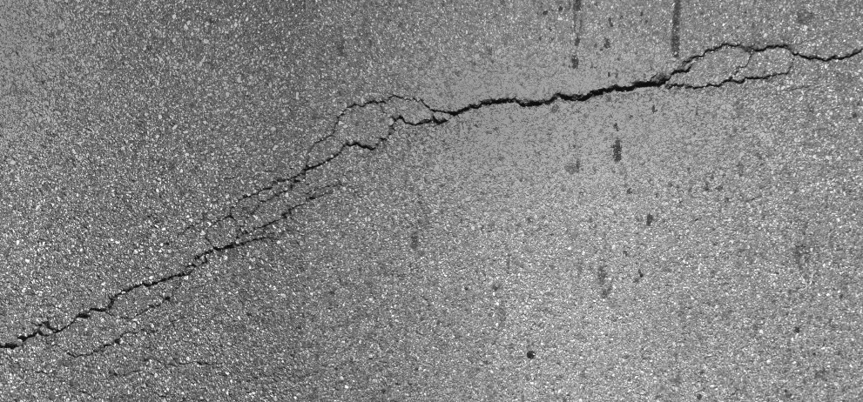
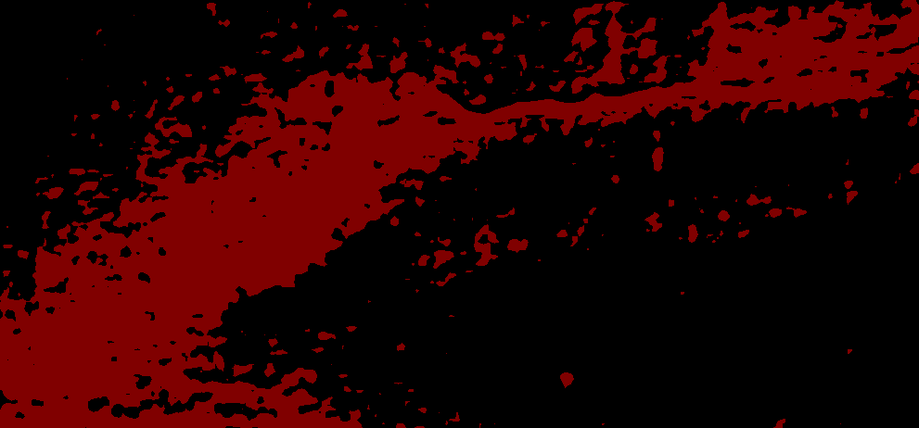
- If not balance the weight
*Figure below are the results that after 600 training steps.
Fig. 2 Before balancing
Fig. 1 Origin
Fig. 3 After balancing
Notes:
該頁是展示：有無使用Median frequency balancing的差別。 [紅色: crack; 黑色: background]
從fig.2, fig.3 可以看出，使用權重平衡後，在相同的train step下的訓練結果的差異，
總結：權重平衡可以有效減少訓練模型所需的時間。

Slide 12
- Data Distribution
Test Set
100%
Validation Set
30%
Training Set
70%

Slide 13
03
Results

Slide 14
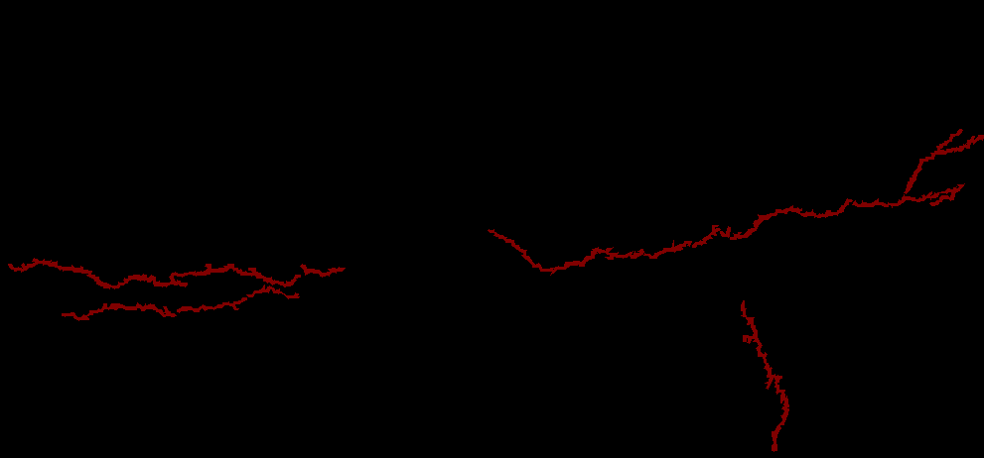
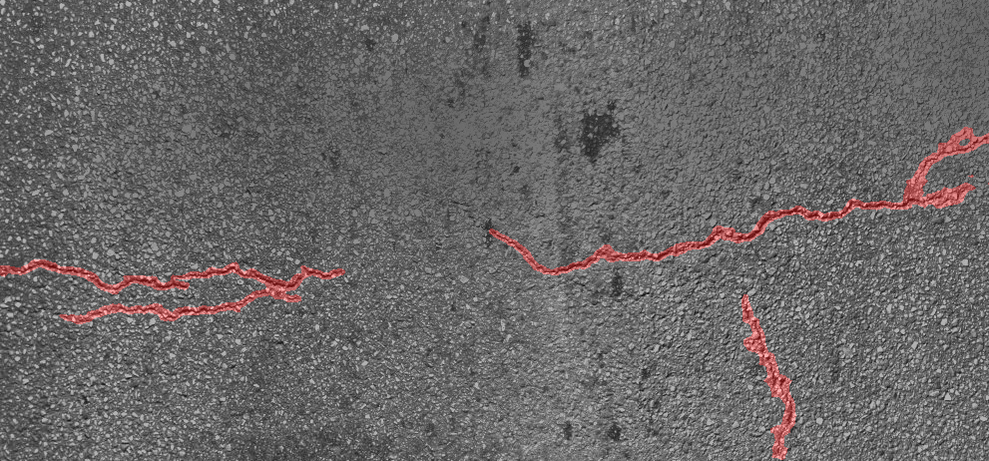
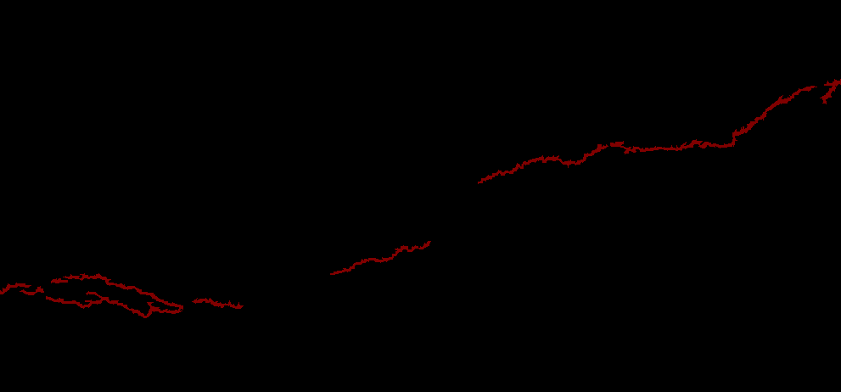
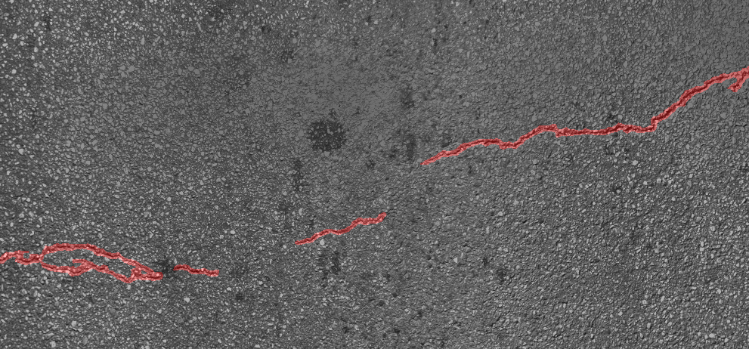
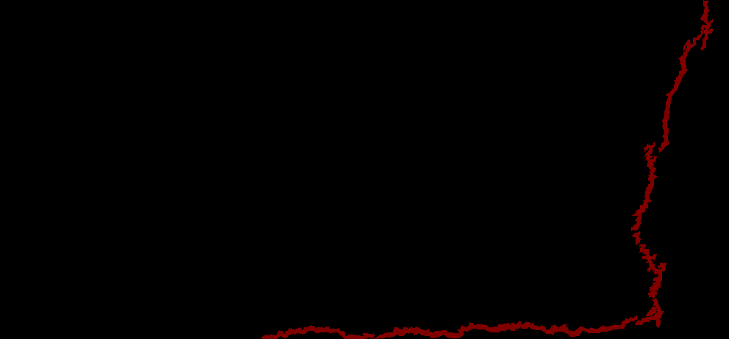
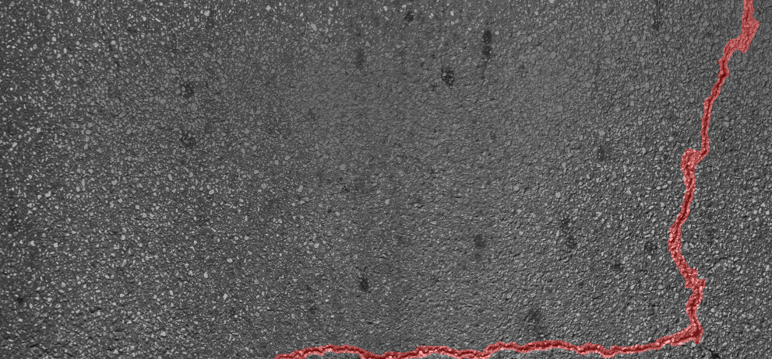
- Segmentation
Ground Truth
Segmentation Result

Slide 15
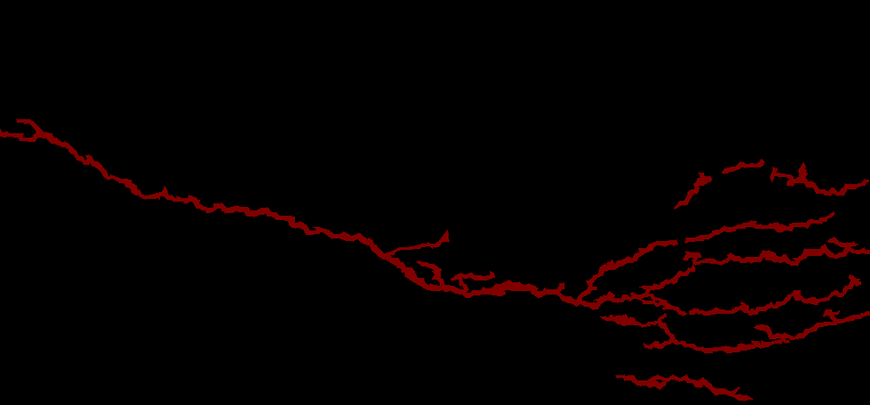
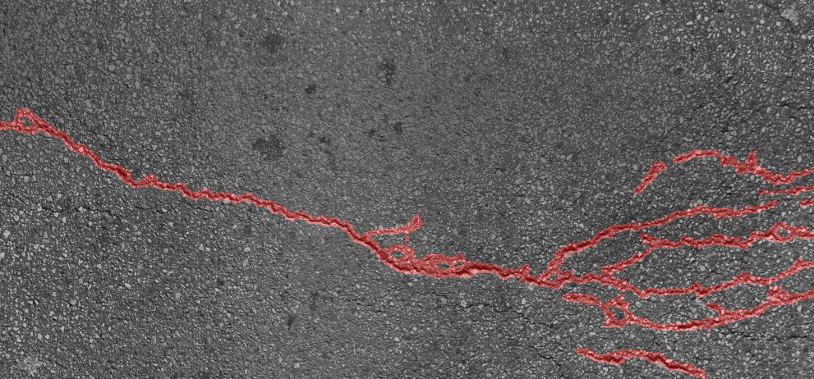
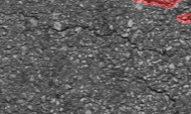
- Deficient Label(1/3)
Fig. 1 Ground Truth
Fig. 2 Segmentation Result
Notes:
此部分是：由於人為label的疏忽而導致的預測錯誤。

Slide 16
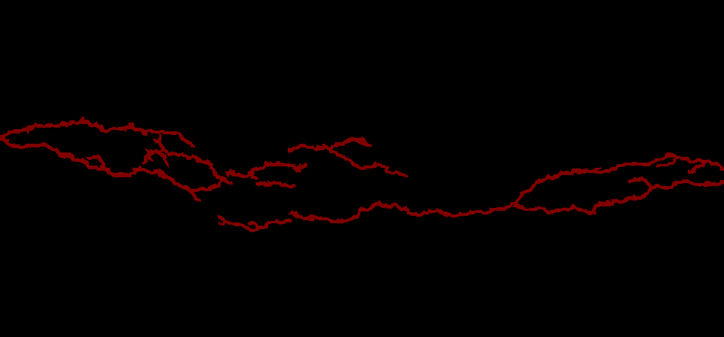
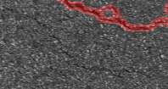
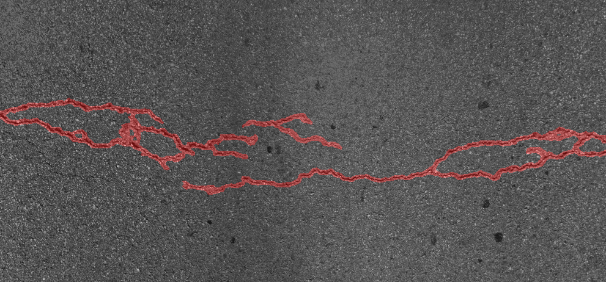
- Deficient Label(2/3)
Fig. 1 Ground Truth
Fig. 2 Segmentation Result

Slide 17
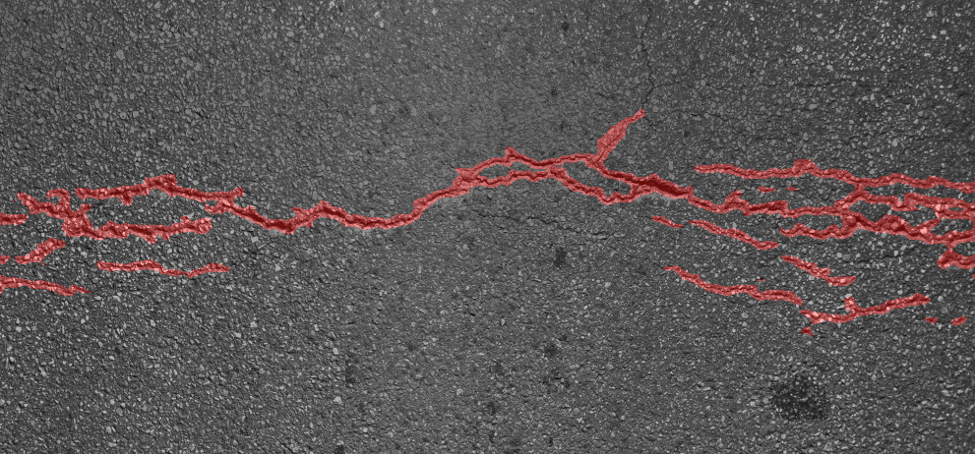
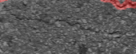
- Deficient Label(3/3)
Fig. 1 Ground Truth
Fig. 2 Segmentation Result

Slide 18
- Line Graph

Slide 19
04
Conclusion

Slide 20
Completed:
成功偵測出道路鋪面上的裂縫位置。
調整參數後成功細化辨識結果。
To be improved:
更精細的對圖片進行label。
準備更大量的圖片作為dataset。
Trainset圖片特徵過於單一，可能導致收斂太快，而後繼無力，會嘗試增加不同環境下的裂縫圖來train，進一步提升辨識度。
對辨識出的裂縫做出近一步的細分與計算(長度、寬度、橫向、縱向..etc)。

Slide 21
[1] Liang-Chieh Chen, Yukun Zhu, George Papandreou, Florian Schroff, and Hartwig Adam,
Encoder-Decoder with Atrous Separable Convolution for Semantic Image Segmentation,
arXiv:1802.02611, 2018.
[2] Tsung-Yi Lin, Piotr Dollár, Ross Girshick, Kaiming He, Bharath Hariharan, and Serge Belongie,
Feature Pyramid Networks for Object Detection,
arXiv:1612.03144, 2017.
[3] François Chollet,
Deep Learning with Depthwise Separable Convolutions,
arXiv:1610.02357, 2017.
[4] Kaiming He, Xiangyu Zhang, Shaoqing Ren, and Jian Sun,
Deep Residual Learning for Image Recognition,
In CVPR, 2016.
[5] Kaiming He, Xiangyu Zhang, Shaoqing Ren, and Jian Sun,
Spatial Pyramid Pooling in Deep Convolutional Networks for Visual Recognition,
arXiv:1406.4729, 2015.

Slide 22
Thank you for your kind attention

